Slide 1
تقرير عن ..........
اسم الطالب .......
الصف .........

Slide 2
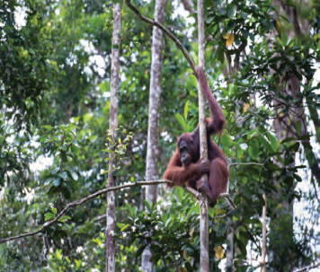
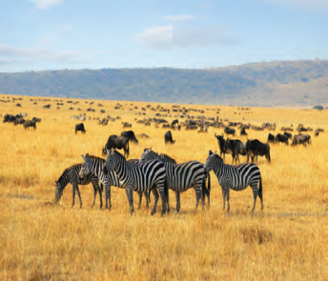
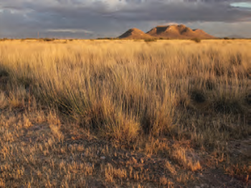
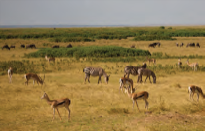
البيئات الحيوية على سطح الأرض
الوحدة
النظام البيئي
البيئات الحيوية على سطح الأرض
1
الغابات المدارية المطيرة
2
الأراضي العشبية (السافانا)
3
الأراضي العشبية المعتدلة
أشجارها كثيفة، غزيرة الأمطار، تتميز بثبات متوسط الحرارة
اليومية طوال أيام السنة.
أعشابها طويلة، تقل أو تنعدم فيها الأشجار. يتواجد أفضل
نماذجها في أفريقيا حيث تكثر
الحيوانات آكلة الأعشاب.
منتشرة في المناطق الداخلية من القارات. تمثل المناطق الانتقالية بين الصحارى والغابات المعتدلة

Slide 3
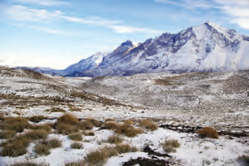
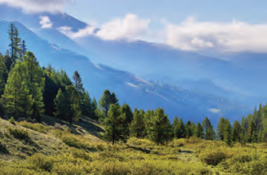
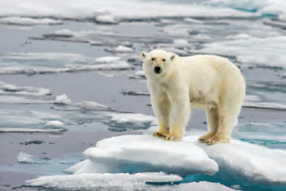
الوحدة
النظام البيئي
البيئات الحيوية على سطح الأرض
4
التندرا
5
الغابات المخروطية ( التايغا )
6
الجليد القطبي
أشجارها صغيرة ويغطيها الثلج والجليد معظم أيام السنة
تتميز أشجارها بأوراق إبرية تحمل
المخاريط، وتنمو في المناطق الشمالية من الكرة الأرضية التي تتصف بشتاء بارد طويل كثير الثلوج وصيف قصير.
يعتبر أبرد مكان على وجه الأرض، وتعيش غالبية الحيوانات في القطب الشمالي أكثر منه في القطب الجنوبي

Slide 4
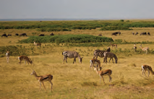
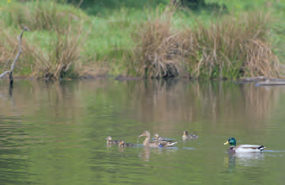
في النظام البيئي، تتفاعل الكائنات الحية مع بعضها
بعضاً، وكذلك مع الأشياء غير الحية أو التي كانت حية.
تعد الصحراء أو الغابة أمثلة على مواطن طبيعية تعيش فيها أنواع مختلفة من الكائنات الحية
الوحدة
النظام البيئي
A
B
البيئات الحيوية على سطح الأرض
موطن طبيعي سعيد
D
C
إن الموطن الطبيعي الواحد يضم عدة تجمعات الكائنات
الحية. تسمى تجمعات الكائنات الحية التي تعيش في منطقة واحدة المجموعة البيئية.
لكل كائن حي دور مختلف يقوم به في موطنه الطبيعي، وهذا
مجال الكائن الحي. تساعد هذه المجالات المختلفة على تنوع الكائنات الحية في الموطن الطبيعي.

